Slide 1

Jenkins与Docker集成
ME
2016/08/02
Ver 0.0.1

Slide 2
目录
CONTENT
01
整体图
02
Jenkins环境介绍
03
Docker环境介绍
Jenkins与Docker集成
04
集成脚本介绍

Slide 3
1
整体图

Slide 4
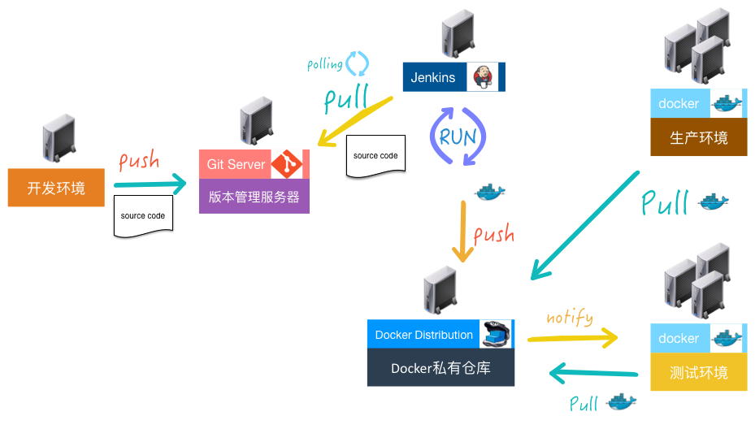
概念架构图

Slide 5
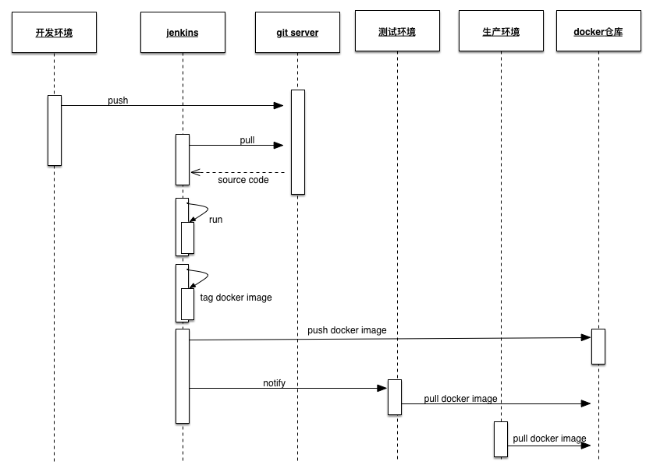
时序图

Slide 6
2
Jenkins环境介绍

Slide 7
Jenkins环境
IP：192.168.6.219
DNS：ci.gli.space
id/pw: ubuntu/User1234 or jenkins/User1234
os: Ubuntu 14.04.4 LTS 64bit
System info: http://ci.gli.space/systemInfo

Slide 8
3
Docker环境介绍

Slide 9
Docker环境
IP：192.168.6.219
DNS：register.gli.space
id/pw: ubuntu/User1234
os: Ubuntu 14.04.4 LTS 64bit
Register URL: register.gli.space:5000
docker 脚本位置：/opt/docker_scripts/
docker数据位置：/opt/docker_data/

Slide 10
4
集成脚本介绍

Slide 11
Docker环境
参考：
http://git.gli.space/me-pc/me-pc/blob/master/README.md
http://ci.gli.space/job/me-pc-develop/

Slide 12
THANK YOU !
ME

